Slide 1
Proiect - Hangman
Prezentare și Proiect realizat de: Bălănean Mihai-Cristian

Slide 2
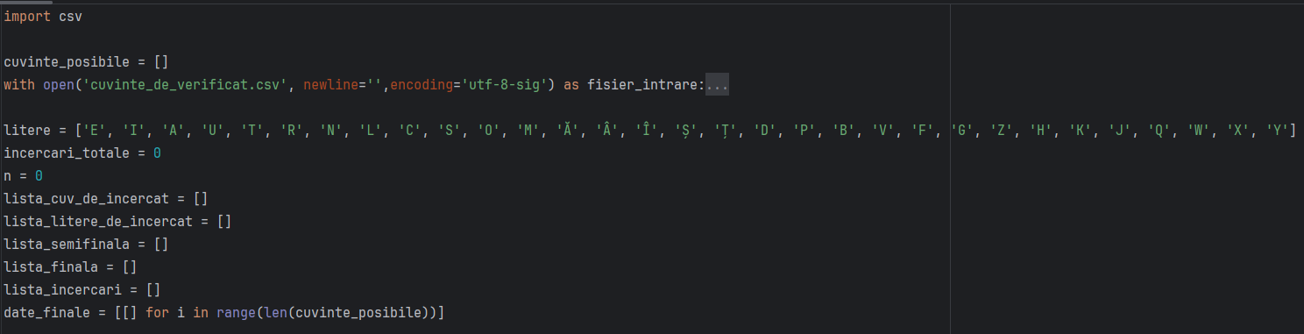
Tehnologii utilizate si declaratii initiale
Pycharm – mediu de programare
Python 3.10 - limbaj de programare
Modulul csv – pentru lucrarea cu fisiere .csv si prelucrarea acestora

Slide 3
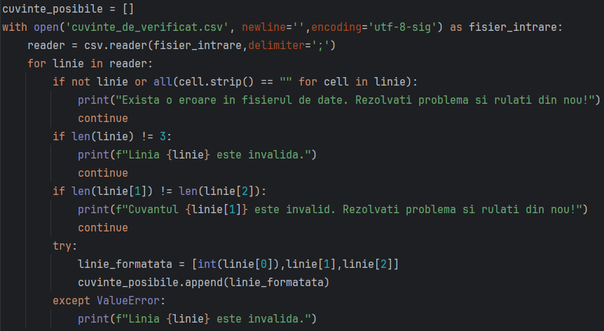
Citirea datelor

Slide 4
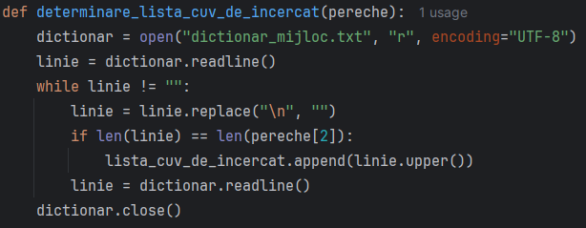
Functile folosite

Slide 5
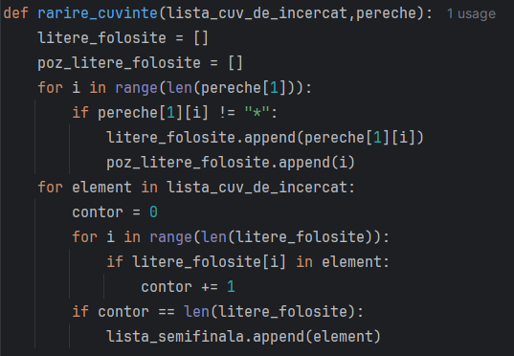
Functile folosite

Slide 6
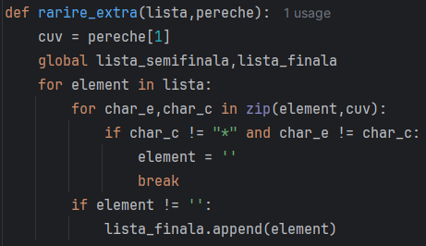
Functile folosite

Slide 7
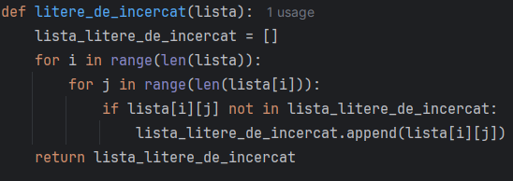
Functile folosite

Slide 8
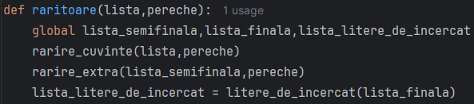
Functile folosite

Slide 9
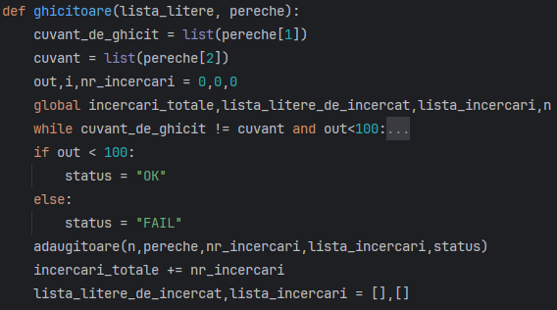
Functile folosite

Slide 10
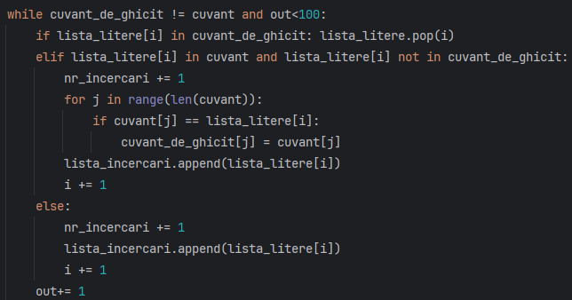
Functile folosite

Slide 11
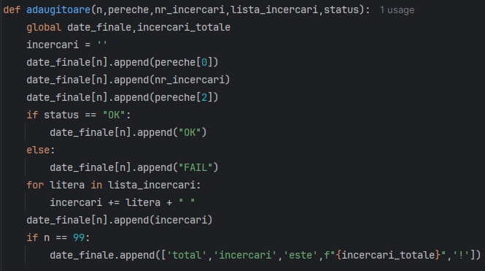
Functile folosite

Slide 12
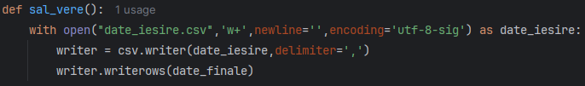
Functile folosite

Slide 13
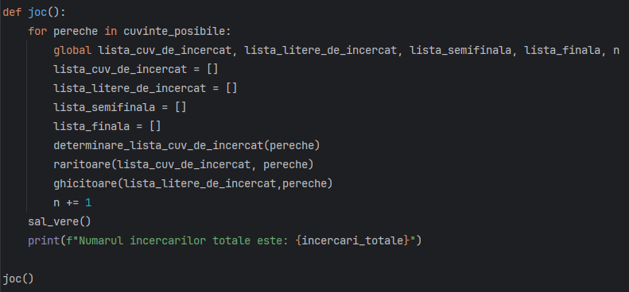
Functile folosite

Slide 14
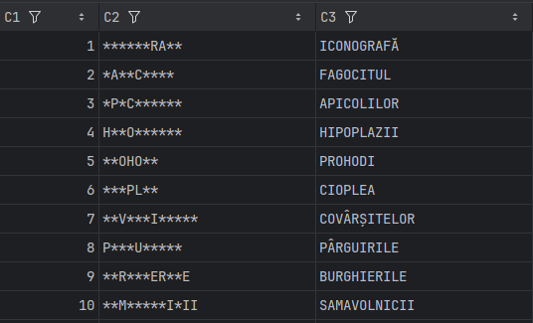
Fisier intrare
game_id
cuvant de ghicit
cuvant final / solutie

Slide 15
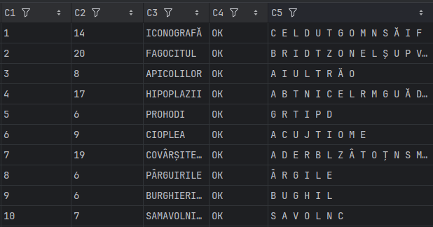

Fisier iesire
cuvant de ghicit
game_id
nr. incercari
status
litere incercate

Slide 16
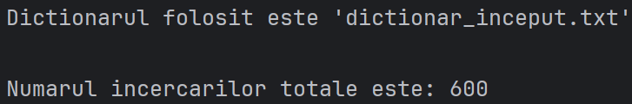
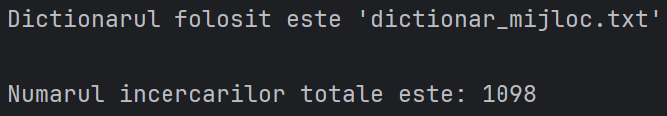
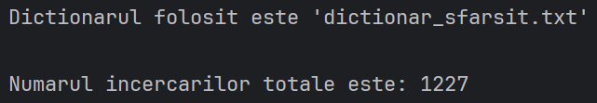
Rezultate
Fisierul 'dictionar_inceput.txt' contine cuvintele posibile la inceputul listei, rezultand intr-un numar foarte mic de incercari totale.
Fisierul 'dictionar_mijloc.txt' contine cuvintele posibile la mijlocul listei, ceea ce duce la un numar al incercarilor apropiat de realitate.
Fisierul 'dictionar_sfarsit.txt' contine cuvintele posibile la finalul listei, negand astfel efectele unor metode de optimizare folosite, ducand la un numar mai mare de incercari necesare.

Slide 17
Limitari si posibile imbunatatiri
Limitari:
O mare parte din eficienta depinde de distributia cuvintelor posibile in dictionarul folosit pentru comparatie
Lipsa unui cuvant posibil din dictionarul folosit poate duce la un numar de incercari mare la cuvantul respectiv, ceea ce influenteaza totalul incercarilor
Posibile imbunatatiri:
Utilizarea unui algoritm pentru determinarea frecventei literelor din cuvintele asemanatoare cu cel cautat
Actualizarea in permanenta a dictionarului folosit prin adaugarea cuvintelor folosite pentru prima data
Utilizarea unui "weight system" in care cuvintele alese mai des sunt verificate primele (necesita zeci sau sute de mii de "jocuri" pentru a se observa o diferenta majora)

